Slide 1
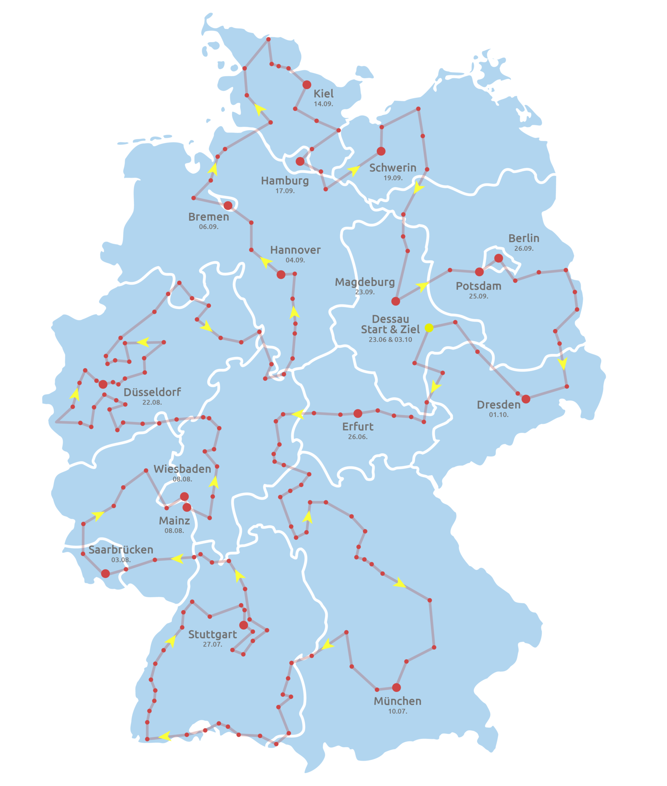
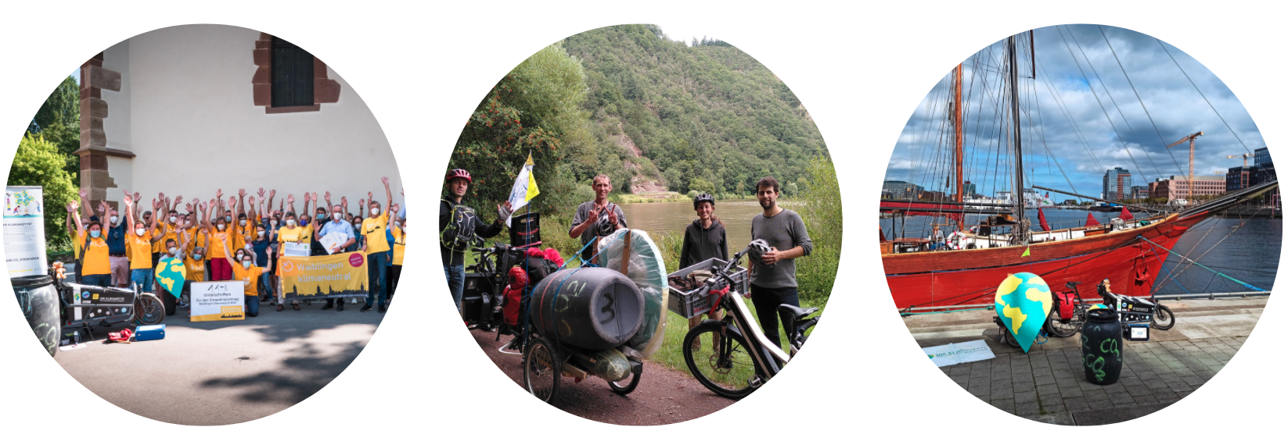
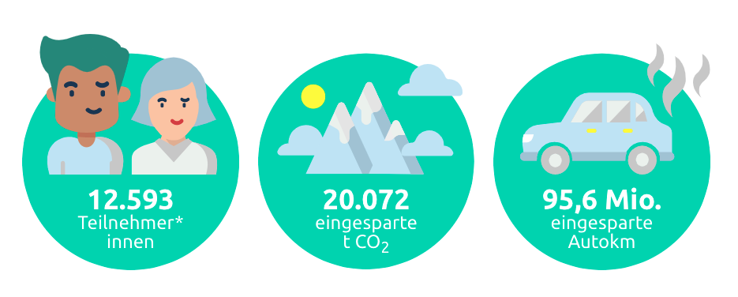
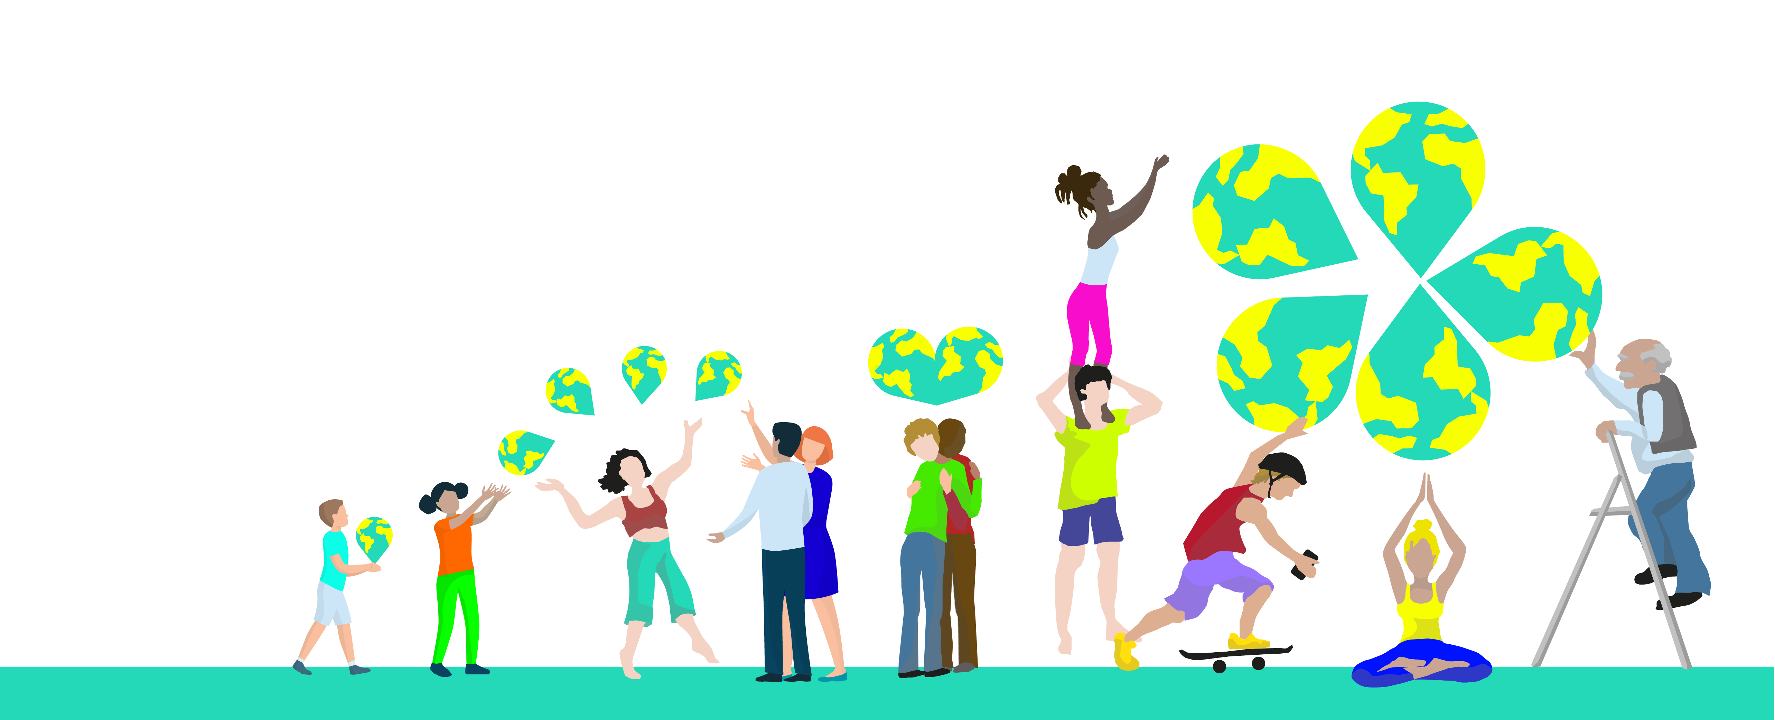
Abschluss-Netzwerktreffen
(kommunale) Klimawette

Slide 3
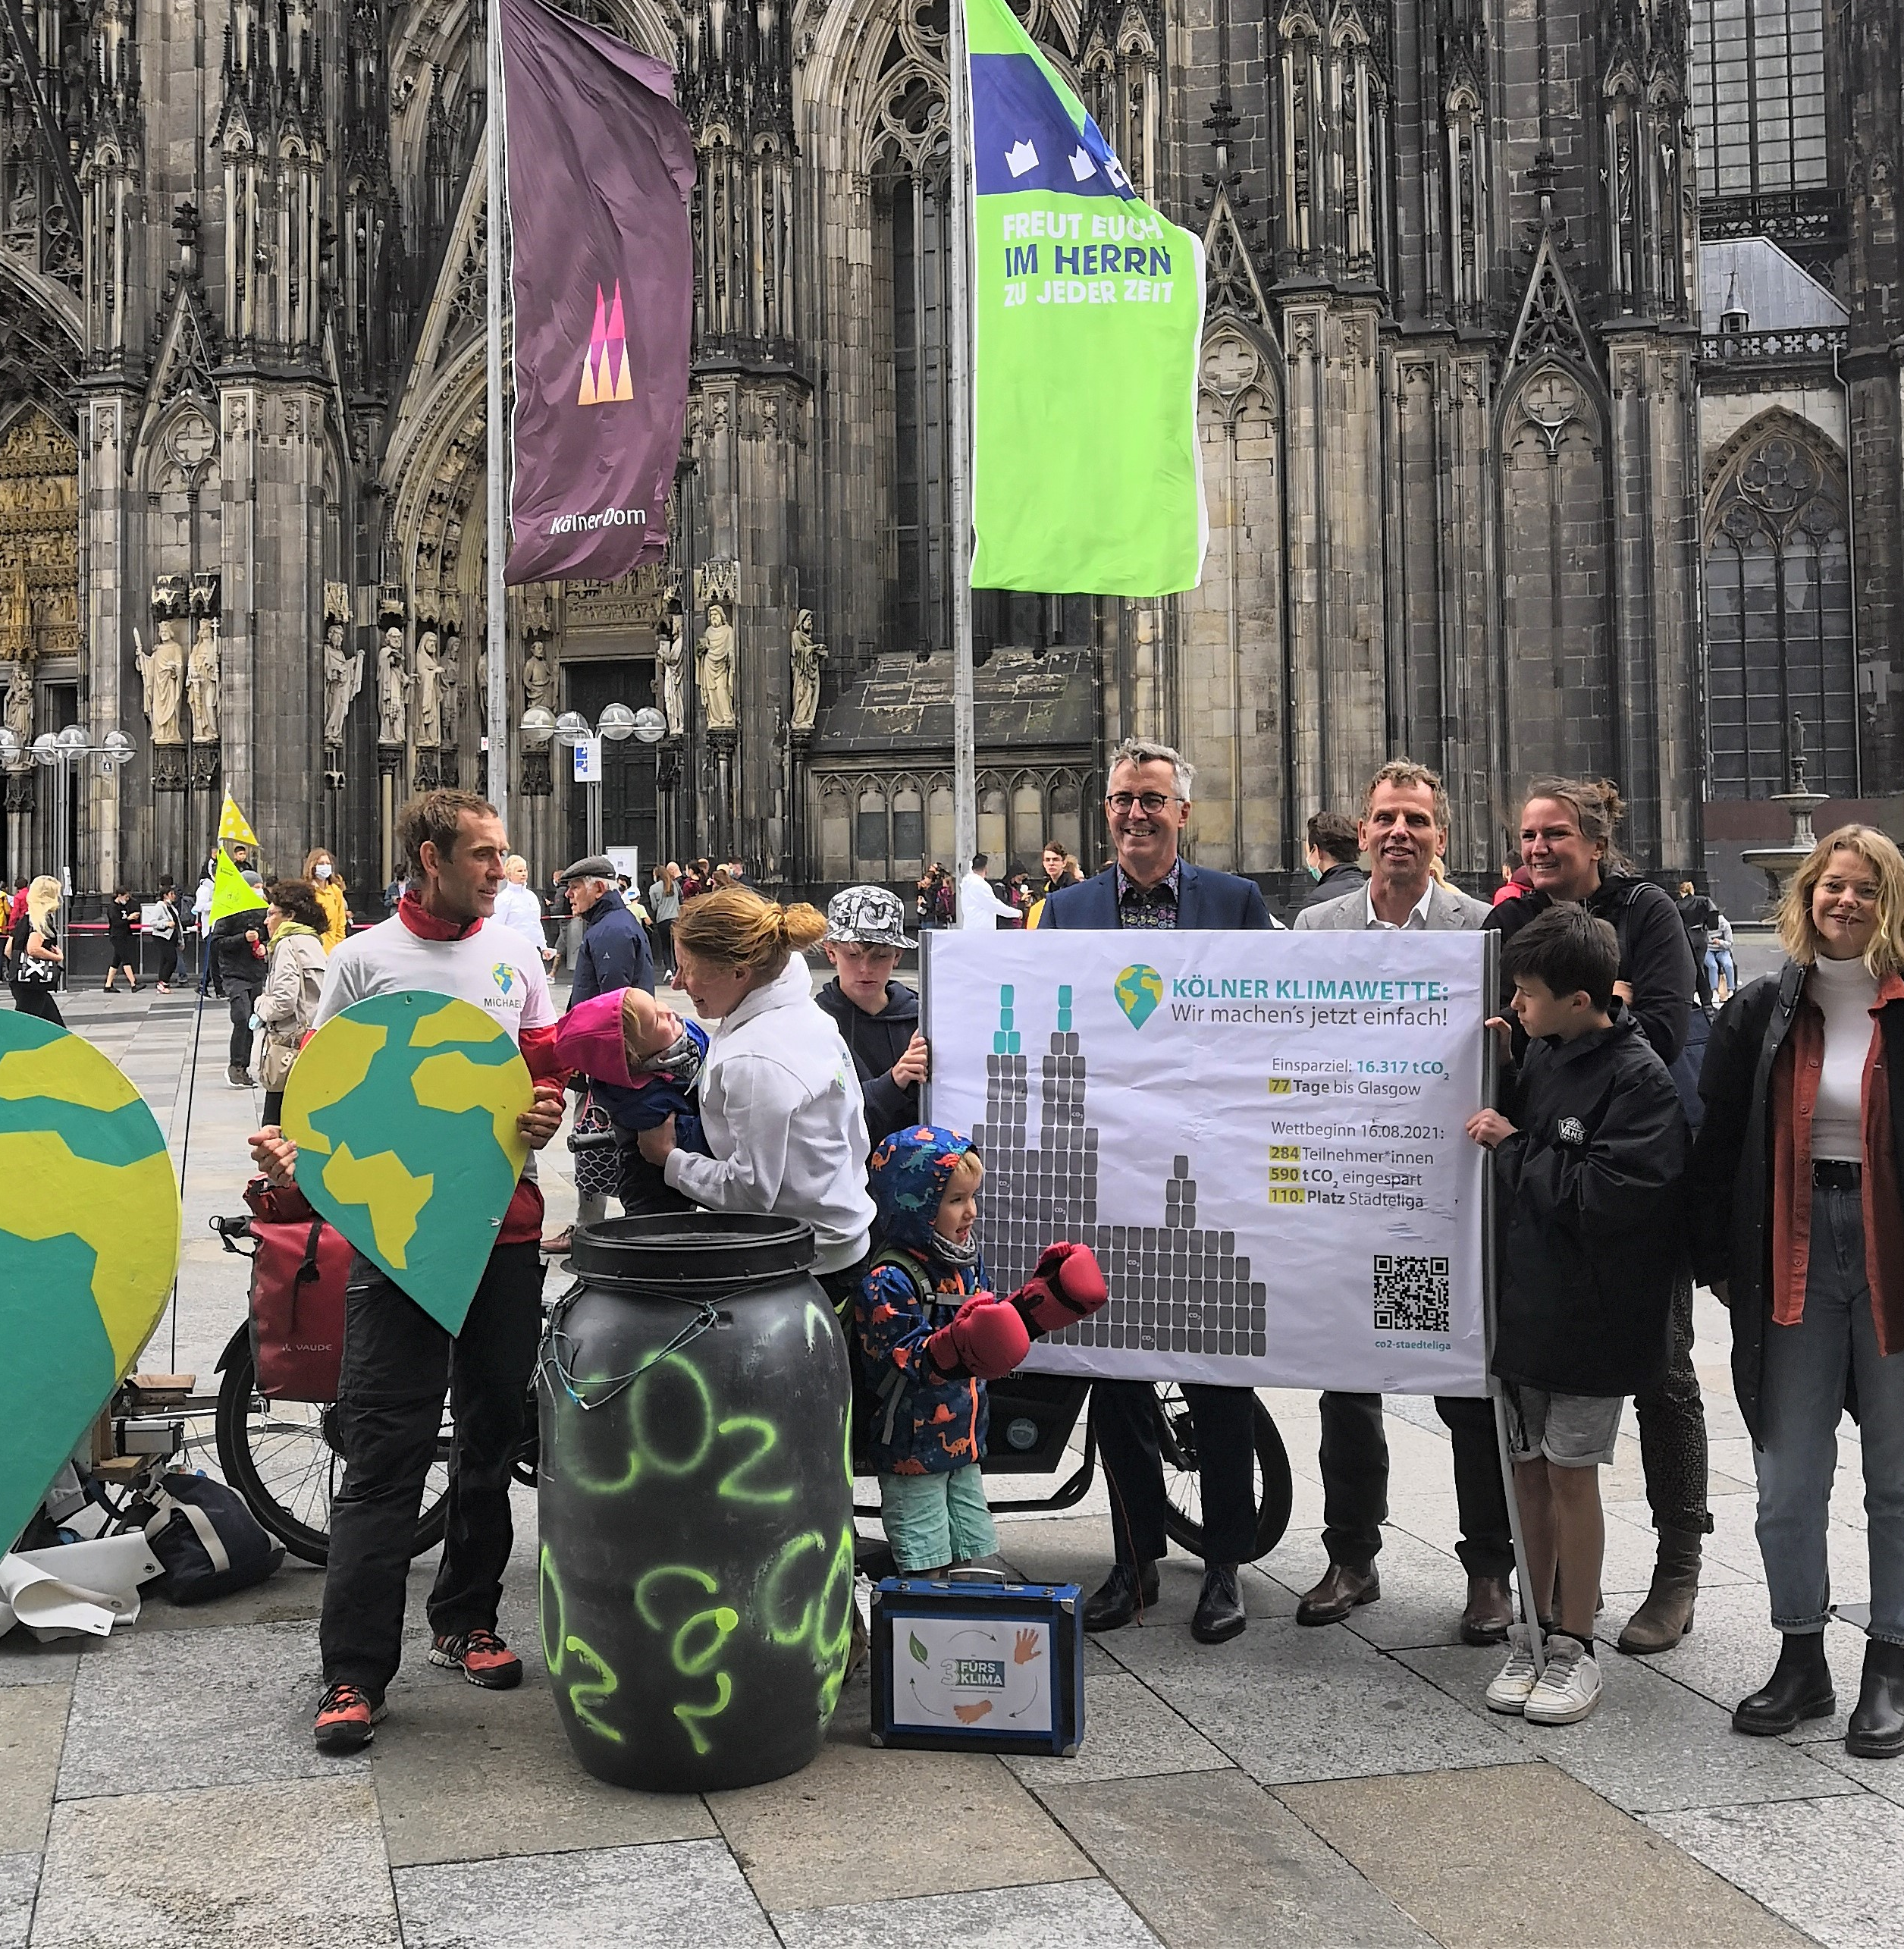
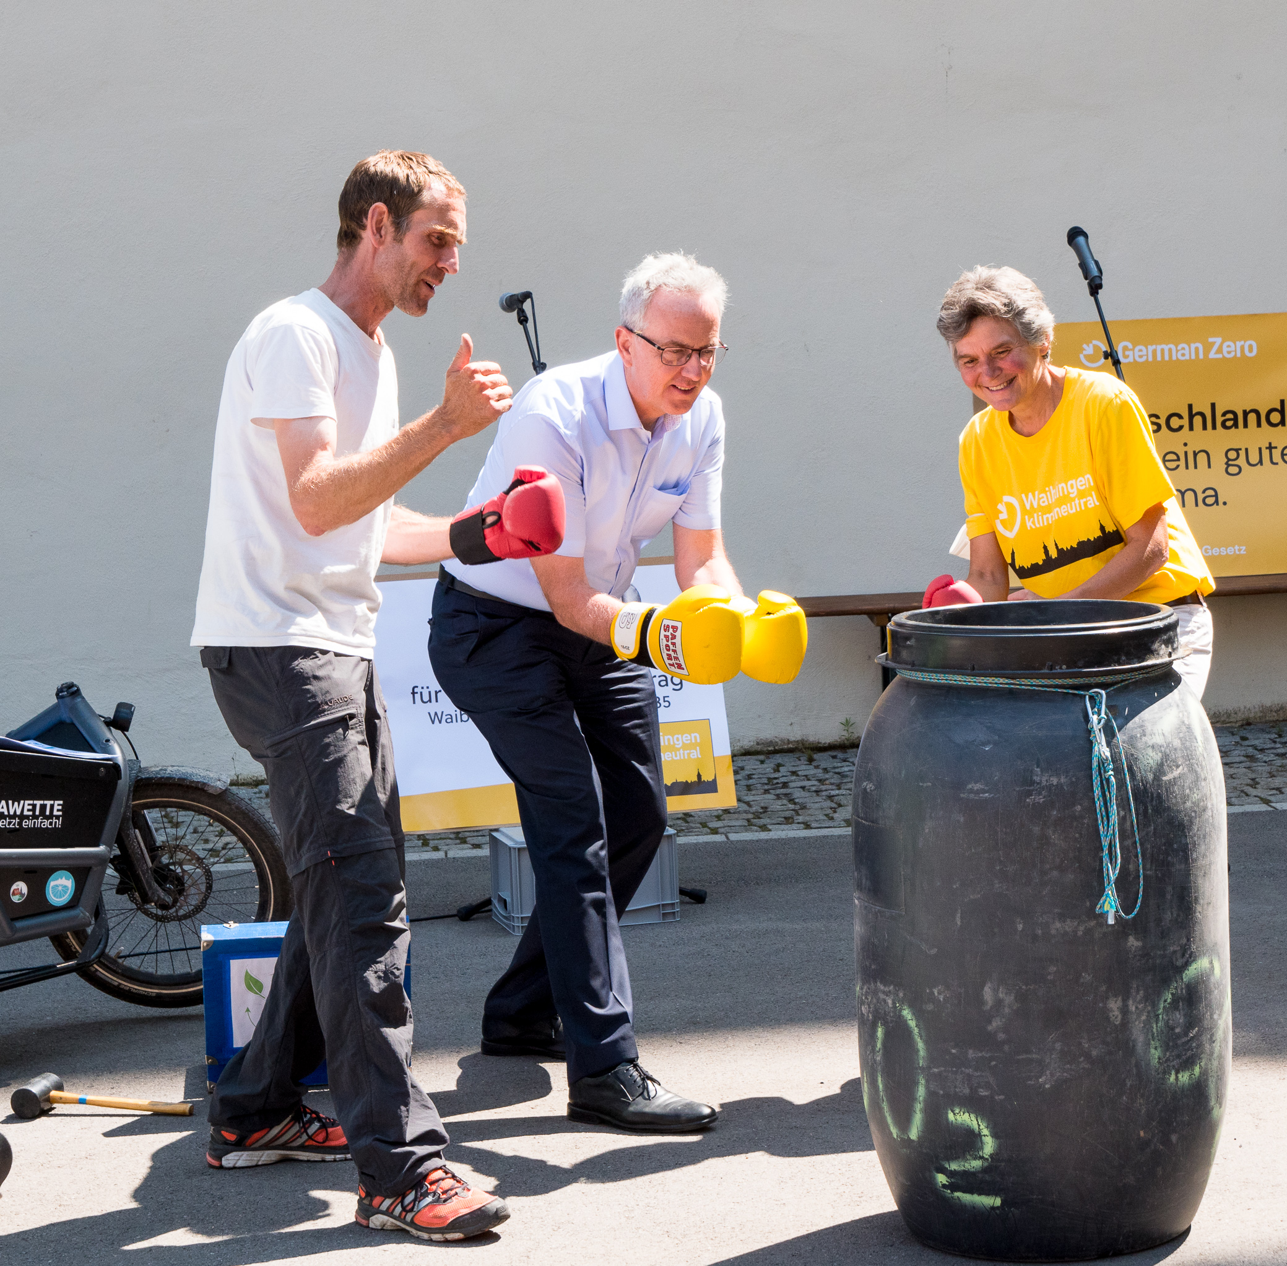
Rückblick (kommunale) Klimawette Auswertung Umfrage

Slide 4
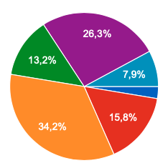
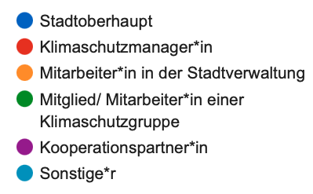
Welche Stadt/ Kommune vertrittst Du?
5,9%
Augsburg Backnang Bad Nauheim Berlin
Bötzingen
Dessau
Düren Erfurt
Gilching
Konstanz Köln
Lahr München Ochsenhausen Offenburg Osnabrück
Pforzheim Renningen
Schweinfurt
Stuttgart
Verden
Wangen im Allgäu
Weimar
Witzenhausen
Zeitz
5,9%
Du bist:

Slide 5
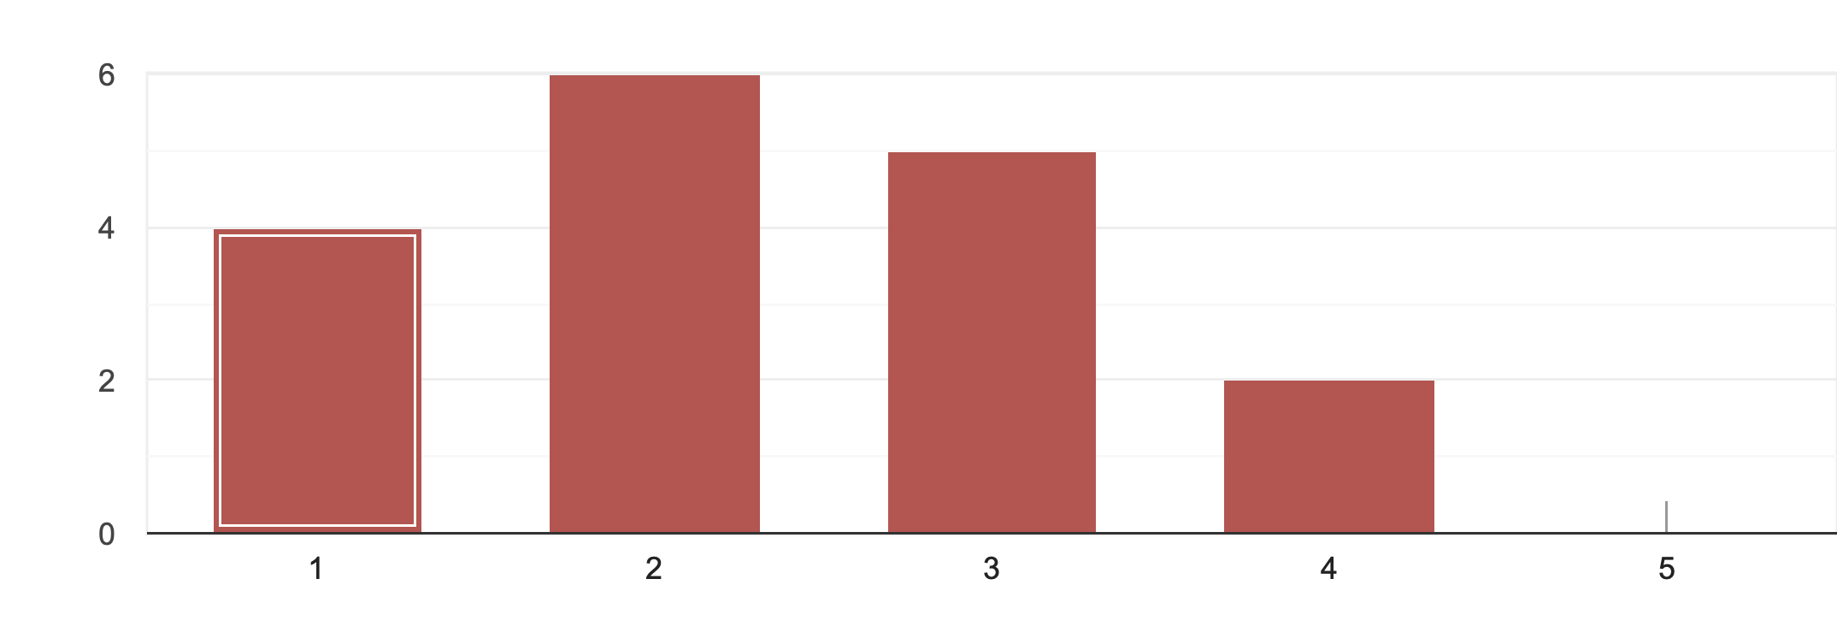
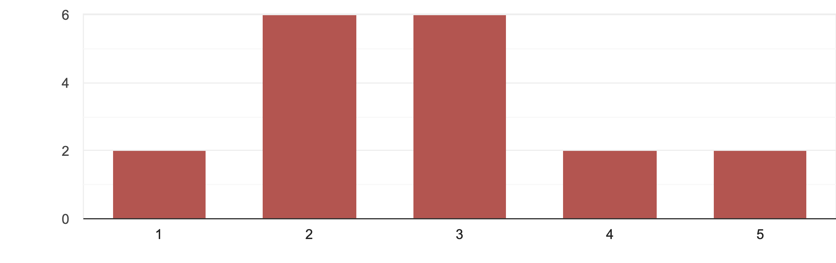
Wie fandest Du die bundesweite Klimawette? Ø 2,13*
5,9%
5,9%
Wie verständlich findest Du das Konzept der bundesweiten Klimawette? Ø 2,65*
*1 = sehr gut; 5 = nicht gut

Slide 6
Falls eher 'schwer verständlich', was hätte Dir beim besseren Verständnis geholfen?
Weniger dafür klar kommunizierte Angebote/ Challenges
Verständlichere Kommunikation über Klimawette in Presse
z.B. eine Fokussierung auf den CO₂-Avatar als niederschwelliger Einstieg in Klimaschutzmaßnahmen (Spenden schrecken ab)
Eine leicht verständliche Sprache und keine abstrakten Worte wie „Avatar“, „Jackpot der Klimawette“, „Wettpaten“, „CO₂-Städteliga“ o.ä. für Menschen ohne Vorkenntnisse im Sachen Klimaschutz
Intuitivere Gestaltung der Homepage (Übersicht der Akteur*innen auf der Startseite)
Bürger*innen (CO₂-Avatar, Spenden an die Klimaschutzprojekte, CO₂-Battle), Unternehmen und Organisationen (Jackpot, Wettpatenschaft), Kommunen (Kommunale Klimawette, die Sommertour, Tipps für den
Kickoff der Aktion)
CO₂-Avatar: auf Landingpage einbinden und die Tabellen leichter verständlich erklären (Internetauftritt simplifizieren)
„viele Bürger*innen scheuten den Aufwand sich anzumelden, eine E-Mail-Adresse zu hinterlegen und dann auch noch Rückmeldung zu geben“
5,9%

Slide 7
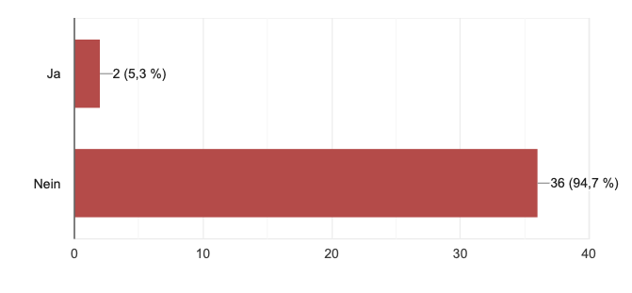
Hast Du an dem Infoabend zur kommunalen Klimawette teilgenommen? (21.04.21)
5,9%
5,9%

Slide 8
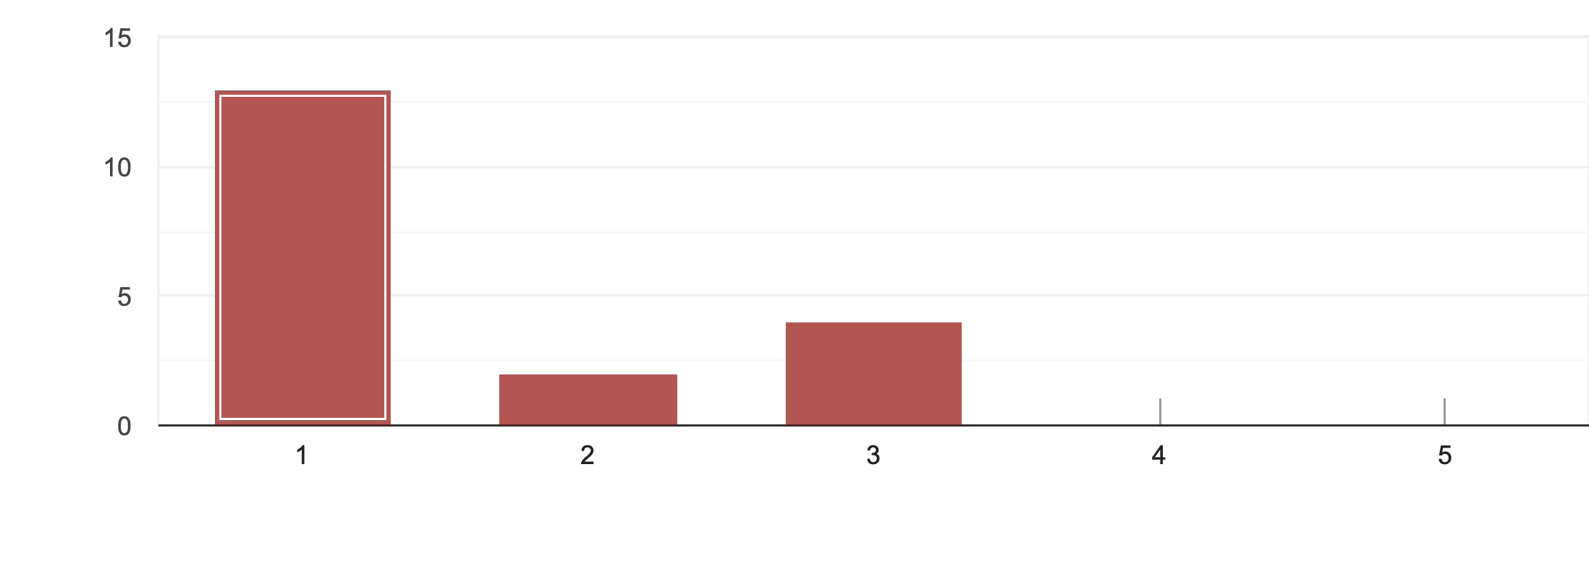
Wie fandest Du die Idee der kommunalen Klimawette? Ø 1,54*
(1,5 % der Bevölkerung sparen jeweils 1 Tonne CO₂ ein)
5,9%
5,9%
Wie verständlich fandest du das Konzept der kommunalen Klimawette? Ø 2,42*
*1 = sehr gut; 5 = nicht gut

Slide 9
Falls eher 'schwer verständlich‘ was hätte Dir beim besseren Verständnis geholfen?
5,9%
Kurze knackige Textvorlage die erklärt, warum gerade 1,5% der Bevölkerung
Mehr Vorlaufzeit und eine Informationskampagne noch vor der Sommertour
Eine weniger komplexe Website
Übersichtlicheres Ranking der Städteliga
FAQ und eine Präsentation mit Erklärung
Eine Fokussierung und intuitivere Gestaltung des CO₂-Avatars
Ein Tutorial, damit man besser die Handhabung des CO₂-Avatars nachvollziehen kann
Unterstützungsmöglichkeiten für Kooperationspartner*innen konkretisieren
5,9%

Slide 10
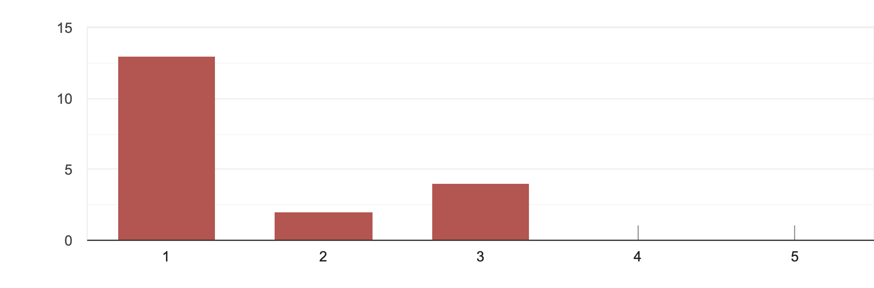
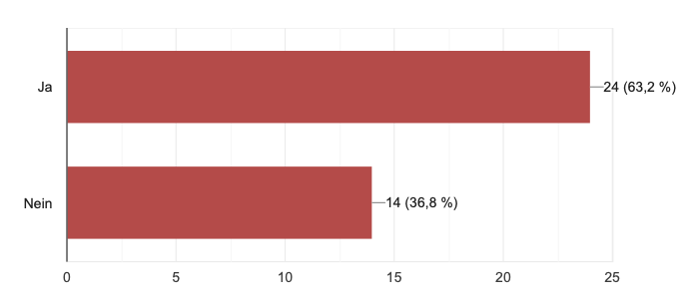
Wie fandest Du die Sommer-Radtour „Kickt die Tonne“? Ø 1,58*
5,9%
5,9%
Warst Du an einem Vor-Ort-Termin der Sommertour dabei?
*1 = sehr gut; 5 = nicht gut

Slide 11
Welche Unterstützungsmaßnahmen hast Du zur Bewerbung Eurer kommunalen Klimawette genutzt?
5,9%
5,9%

Slide 12
Welche Unterstützungsmaßnahmen hättest Du Dir noch gewünscht?
5,9%
Frühere Informationen
Simpleres Layout-Design der Kampagne (Webseite, Flyer, Poster) – mehr Bildmaterial
Mehr vorgeschlagene Angebote
Social Media Angebote, Pressetexte für verschiedene Medien, Ideen für kleine lokale Aktionen
Eine Vorlage für einen Abschlussbericht
Personalisierbare Layouts für Poster und Posts
Mehr Koordinierung und Einbeziehen für die relevanten Akteur*innen vor Ort
Mehr „große“ Kampagnenarbeit und Werbung, durch z.B. Kinowerbung oder Kooperation
mit großen Institutionen (UBA)
Spendenoption an lokale Klimaschutzprojekte
5,9%

Slide 13
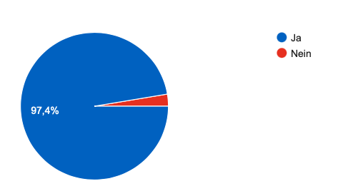
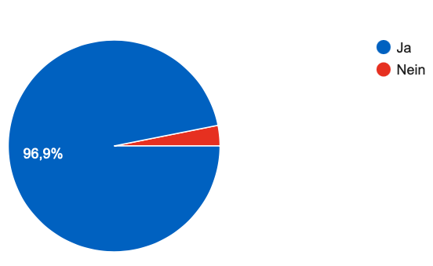
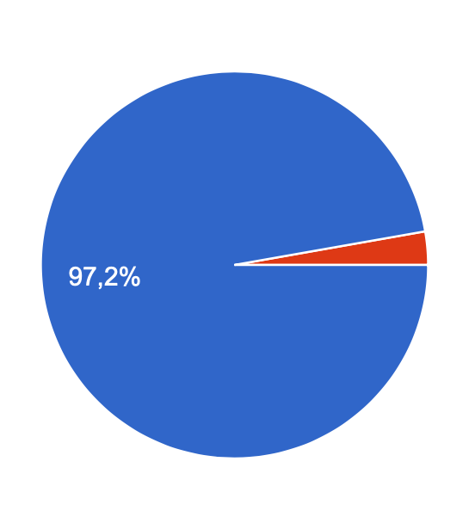
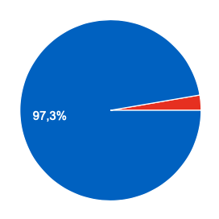
Wusstest Du immer, an wen Du Dich bei Fragen wenden konntest?
5,9%
5,9%

Slide 14
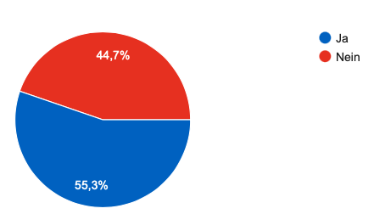
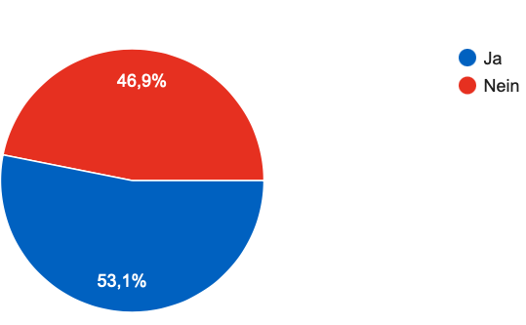
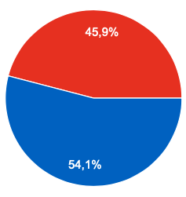
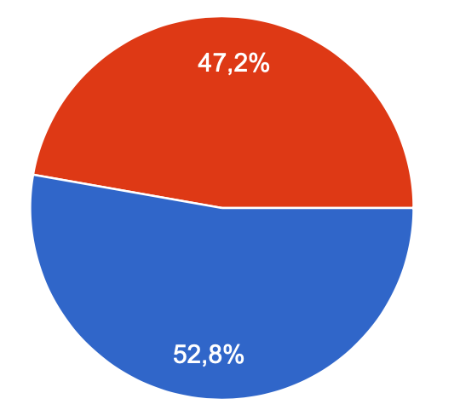
5,9%
Hattest Du genug Zeit, die kommunale Klimawette zu bewerben?
5,9%

Slide 15
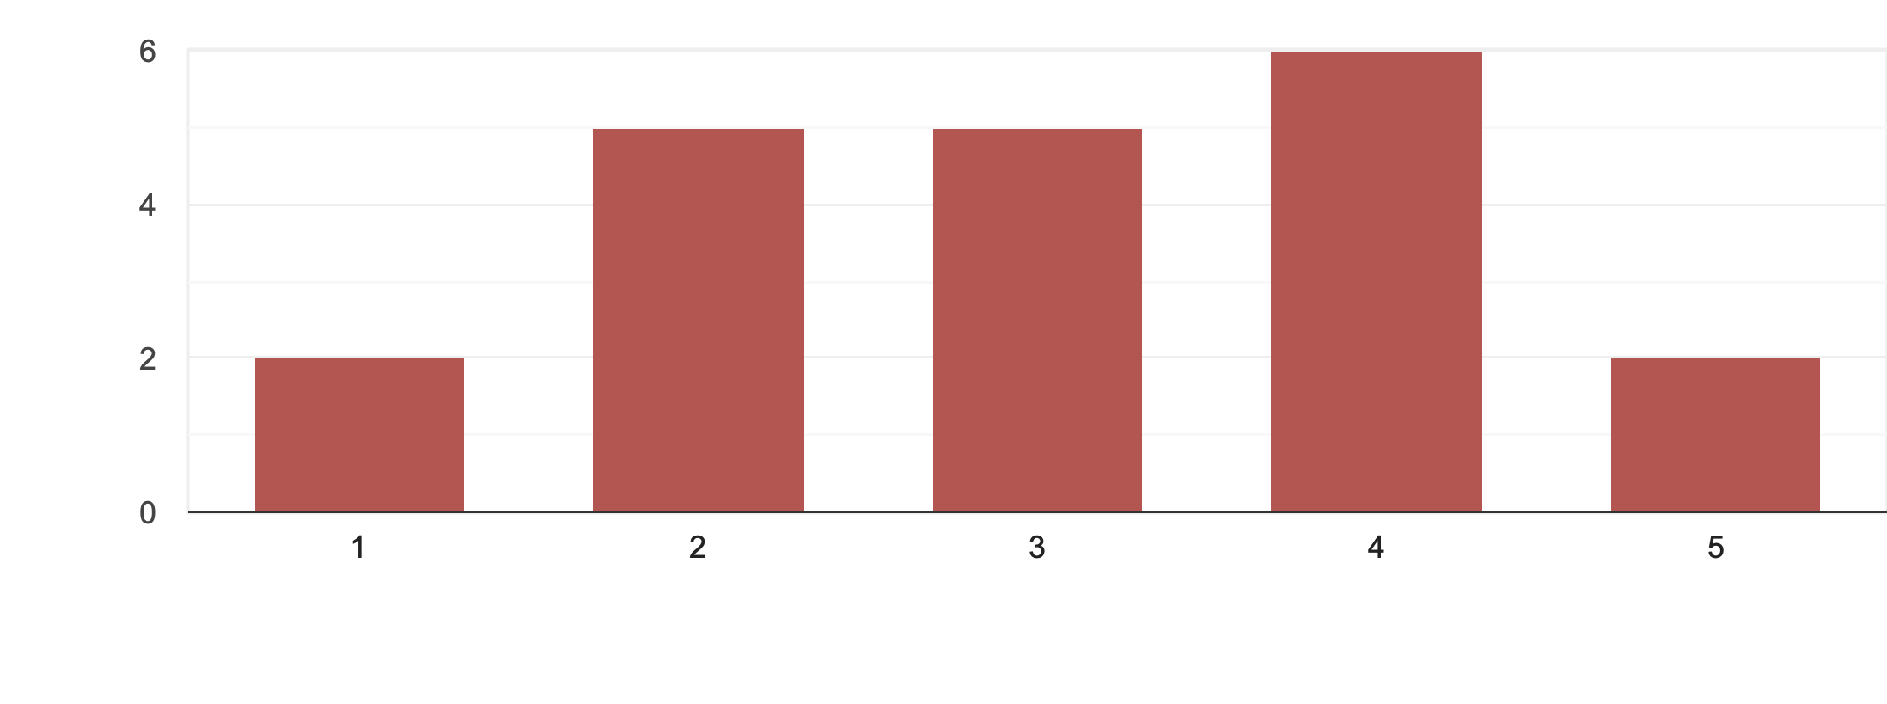
Wie zufrieden bist Du mit Eurem Ergebnis? Ø 3,13*
5,9%
5,9%
*1 = sehr gut; 5 = nicht gut

Slide 16
Was würdest Du in Eurer/ der Kampagnenarbeit das nächste Mal verändern?
5,9%
lokale Akteur*innen und Schlüsselpersonen, Organisationen, Partner*innen Schulen gewinnen und mehr miteinbeziehen, um größere lokale Bedeutung und Vertrauen zu schaffen (dafür ist eine Koordinierung nötig)
Kleine lokale/ regionale Aktionen organisieren
„Ein Werbevideo mit Botschaften von bekannten Gesichtern aus der Stadt“
Früher Anfangen bzw. eine längere Vorbereitungs- und Vorlaufzeit
Verstärkte Öffentlichkeitsarbeit in der Presse aber auch Social Media
Mehr Personal und Kapazitäten einplanen
Den Fokus von der Online-Kampagne auch auf Live- und vor-Ort Veranstaltungen rücken
Marktstände, Mitmachaktionen, Vorträge
5,9%

Slide 17
Möchtest Du uns noch etwas sagen?
5,9%
Der Support, die Kommunikation und die persönlichen Kontakte waren super (+)
Die Initiative und das Konzept der Kampagne waren stark (+)
Aktionsbündnisse und Kooperationen sind enorm wichtig (/)
Offene Kommunikation darüber, dass das Ziel deutlich verfehlt worden ist (/)
Eigene Ortsgruppen der Klimawette (/)
‚Constistencey is key‘ – auf dem bestehenden Konzept aufbauen und die Aktion wiederholen (/)
Ein gutes und konkretes Konzept, das von Anfang an fest steht hätte die Sache simplifiziert (-)
Achtung: soziale Dimension des Klimaschutzes. Die Kampagne hätte politischer sein sollen (-)
Teilweise ist das Konzept auf sehr wenig Anklang gestoßen (-)
Eigene Maßnahmen vs. Spenden – Kompensation eher schwierig (-)
Eine frühere Informationskampagne wäre gut gewesen (-)
Der CO₂-Avatar hat für viel Verwirrung gesorgt
(sowohl das Konzept, als auch die Umsetzung auf der Website) (-)
5,9%

Slide 18
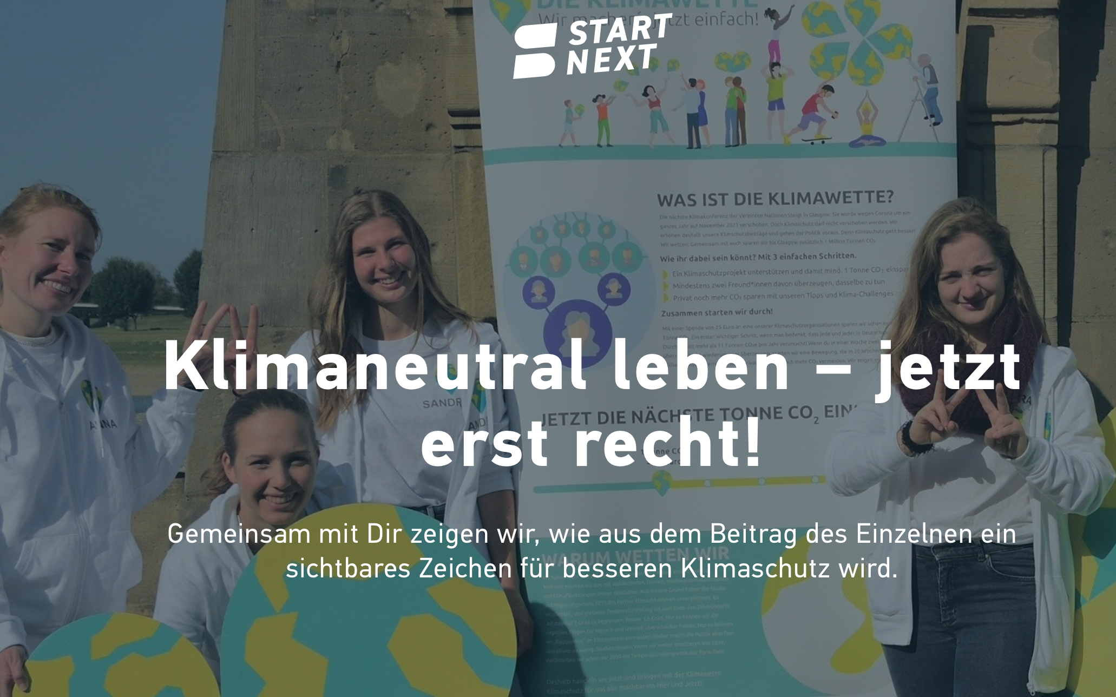
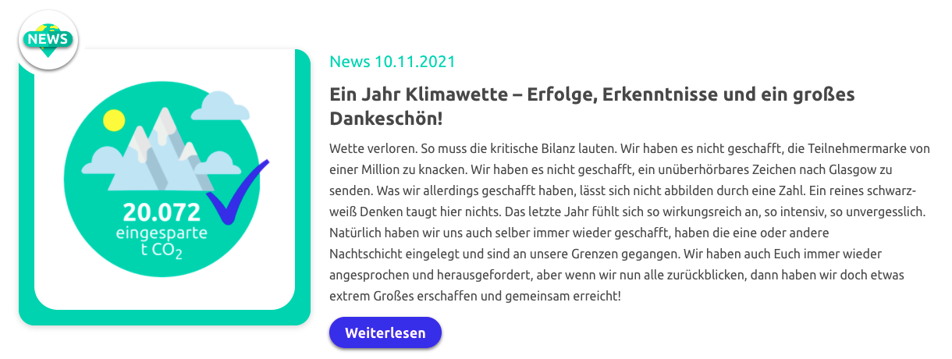
Vielen Dank für Euer Engagement und Euer Mitwirken!
5,9%
Was steht jetzt an?
Folgt dem Verein 3 fürs Klima e.V.: https://www.3fuersklima.de/
Lest & teilt unseren Abschlussbericht: https://www.dieklimawette.de/news-challenges/detail/ein-jahr-klimawette
Unterstützt ab dem 01.12.21 (Morgen!) unsere Crowdfunding-Kampagne auf Startnext!
https://www.startnext.com/klimaneutralleben
5,9%

Slide 19
5,9%
5,9%
Habt ihr noch offene Fragen & Anregungen?

